Slide 1
Народный праздничный костюм малых народов Северо-запада
(карелов, вепсов)
Изобразительное искусство
5 класс

Slide 2
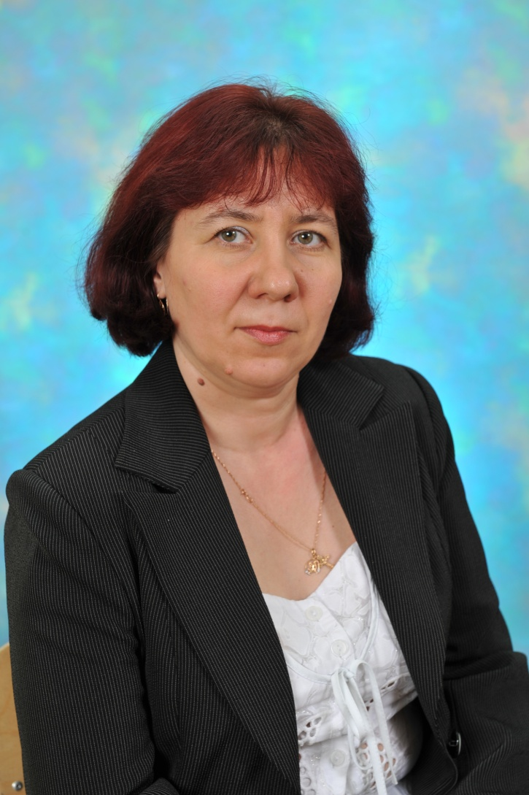
Автор урока
Марченко Светлана Викторовна
учитель рисования и черчения,
педагог дополнительного образования
ГБОУ СОШ № 403
Пушкинского района
г.Санкт-Петербурга

Slide 3
Авторский комментарий
Данный урок подготовлен
по программе Б.Н. Неменского
«Изобразительное искусство 5 класс»,
на тему «Народный праздничный костюм»
с введением регионального компонента
«Костюм малых народов Северо-Запада».

Slide 4
Цель урока
Активизировать творческое воображение учащихся в создании композиции средствами рисунка, научить умению использовать выразительные средства графики (линию, штрих, пятно) для передачи зрительного образа, воспитать эстетическое отношение к красоте национального костюма.

Slide 5
Задачи
Научить видеть в образном строе народной одежды черты её самобытности: целесообразность, изящество, величавость.
Научить изображать народный костюм в единстве функционального значения и эстетических достоинств.
Привить чувство уважения и гордости за историю своего народа и родного края.

Slide 6
Планируемые достижения
Предметные: иметь представление о народном костюме, быте и занятиях предков; развивать умения видеть сочетание цветов, орнаментов в одежде и передавать единство образа, выполняя рисунок.
Метапредметные: освоить навыки моделирования одежды; сформировать интерес к изучению истории своих предков.

Slide 7
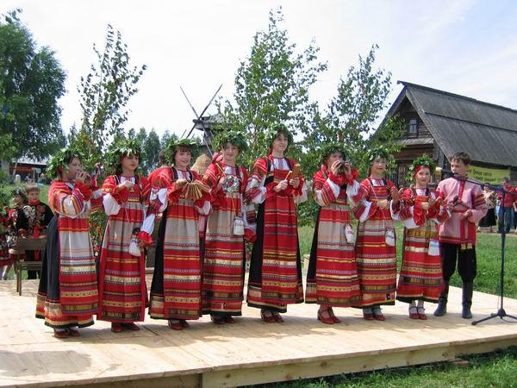
Фольклорный коллектив

Slide 8
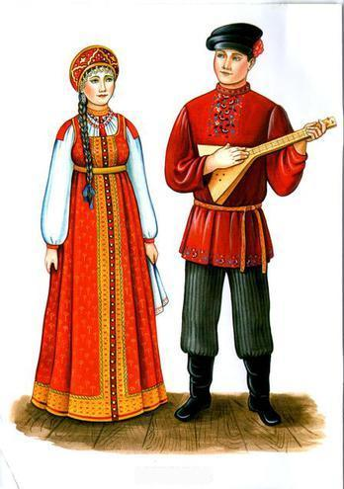
Русский праздничный костюм

Slide 9
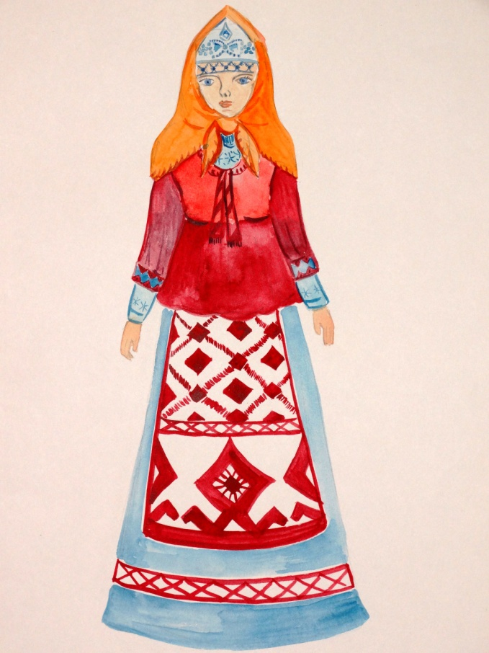
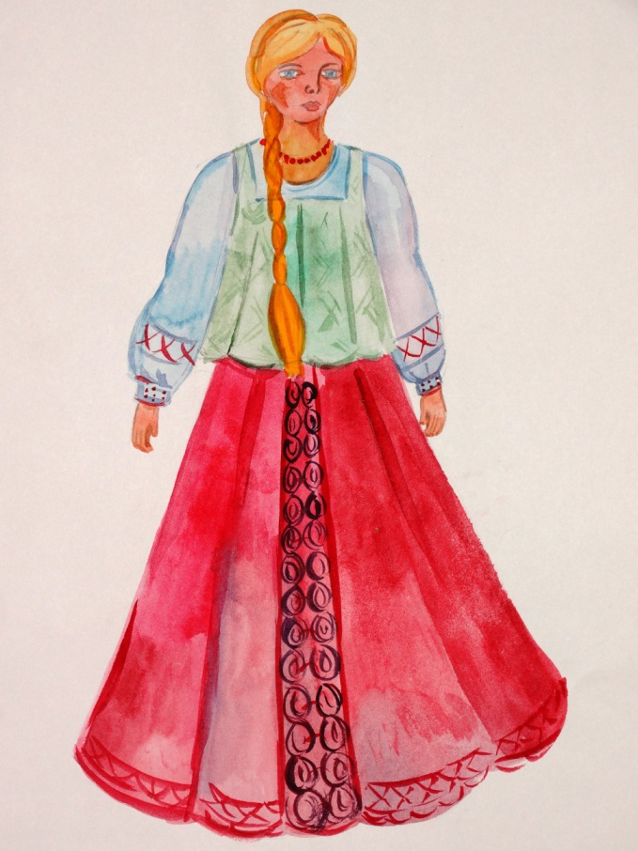
Русский национальный женский костюм
Северные районы России
Центральные районы России

Slide 10
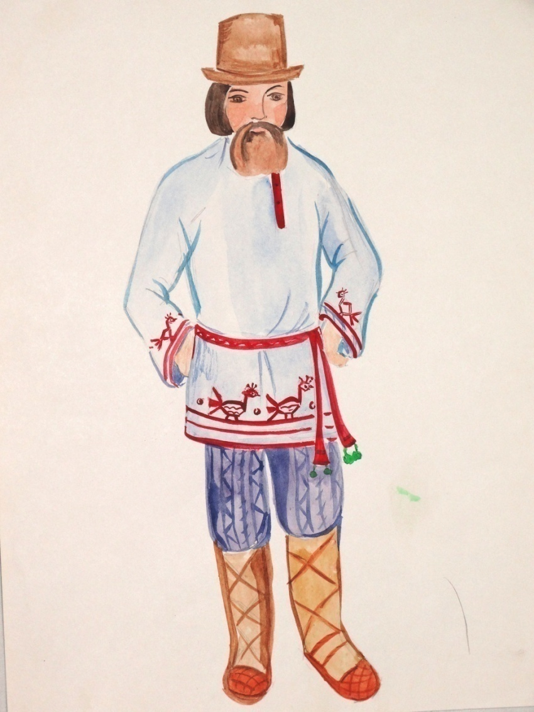
Русский национальный мужской костюм

Slide 11
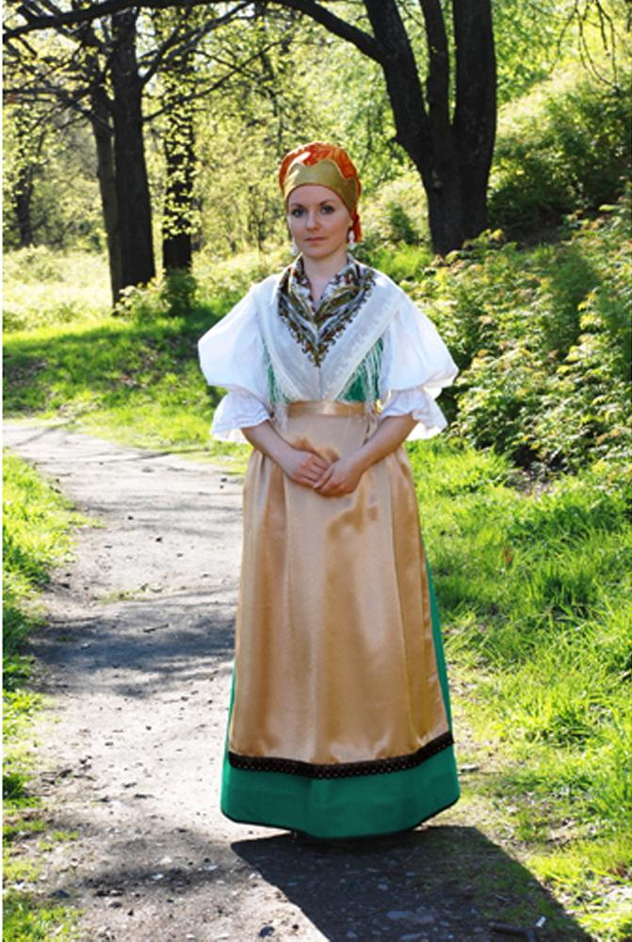
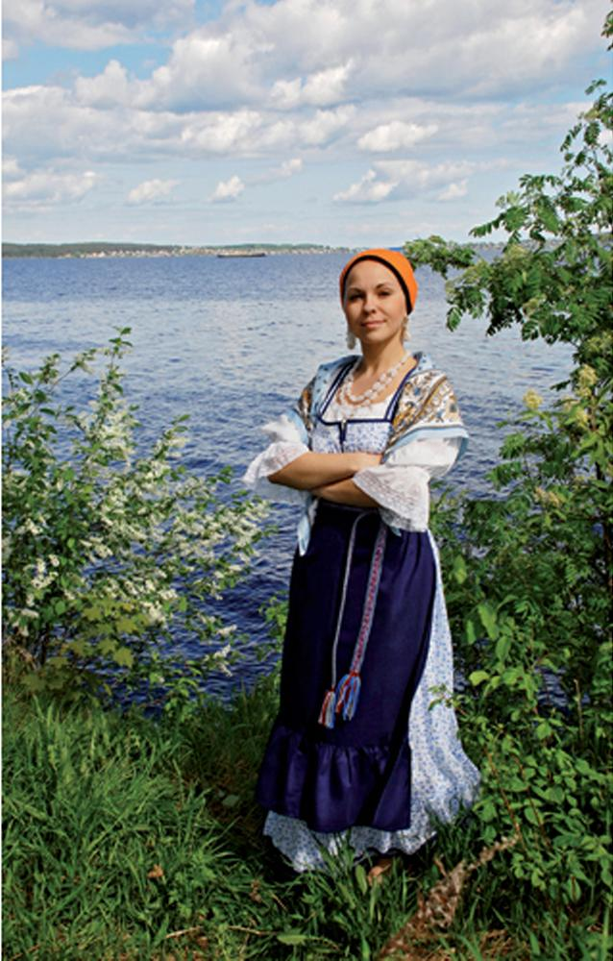
Женские костюмы народов Северо-Запада России (Карелия)

Slide 12
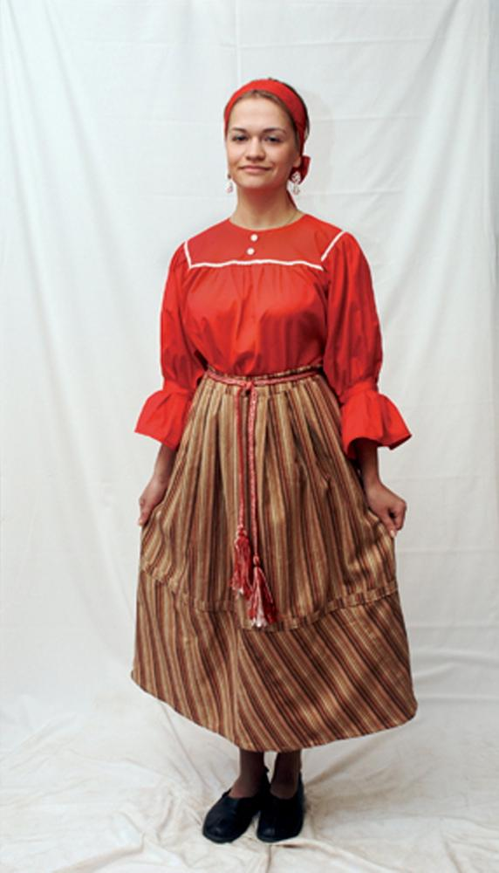
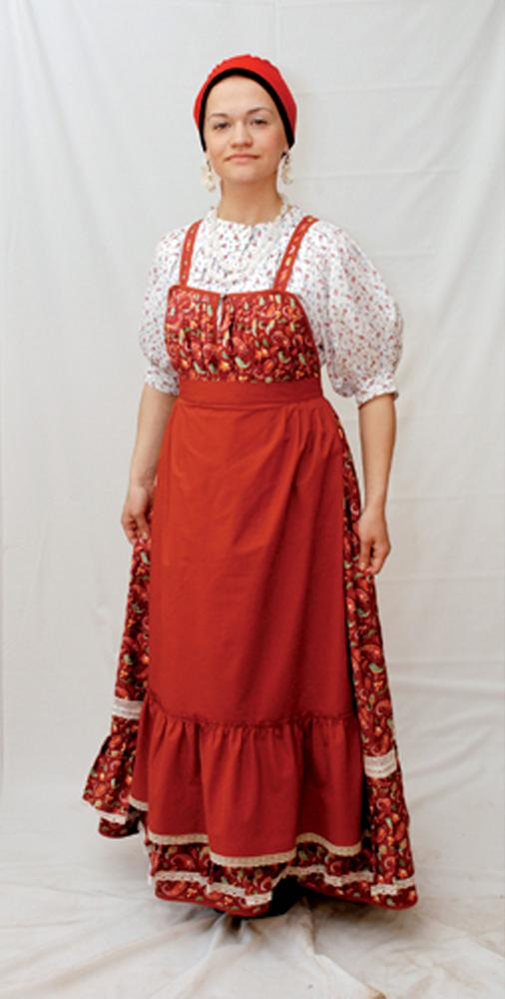
Женские костюмы народов Северо-Запада России (Карелия)

Slide 13
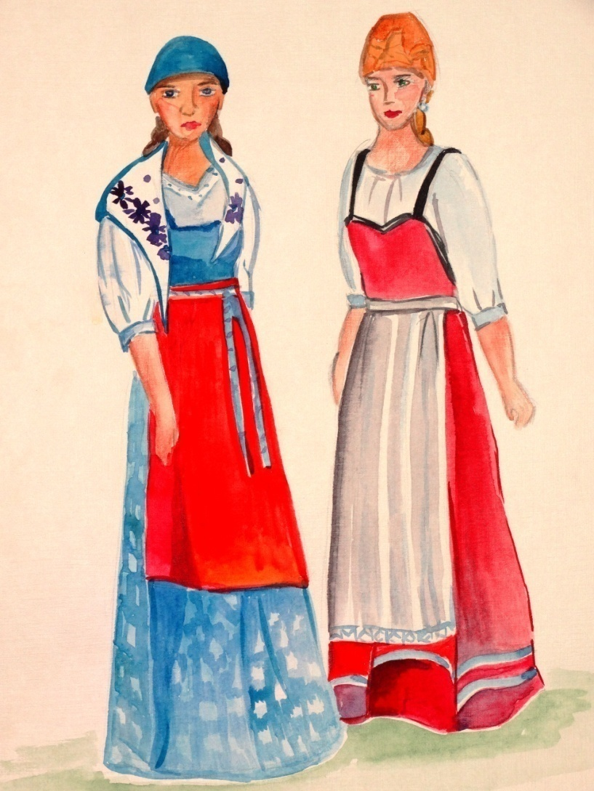
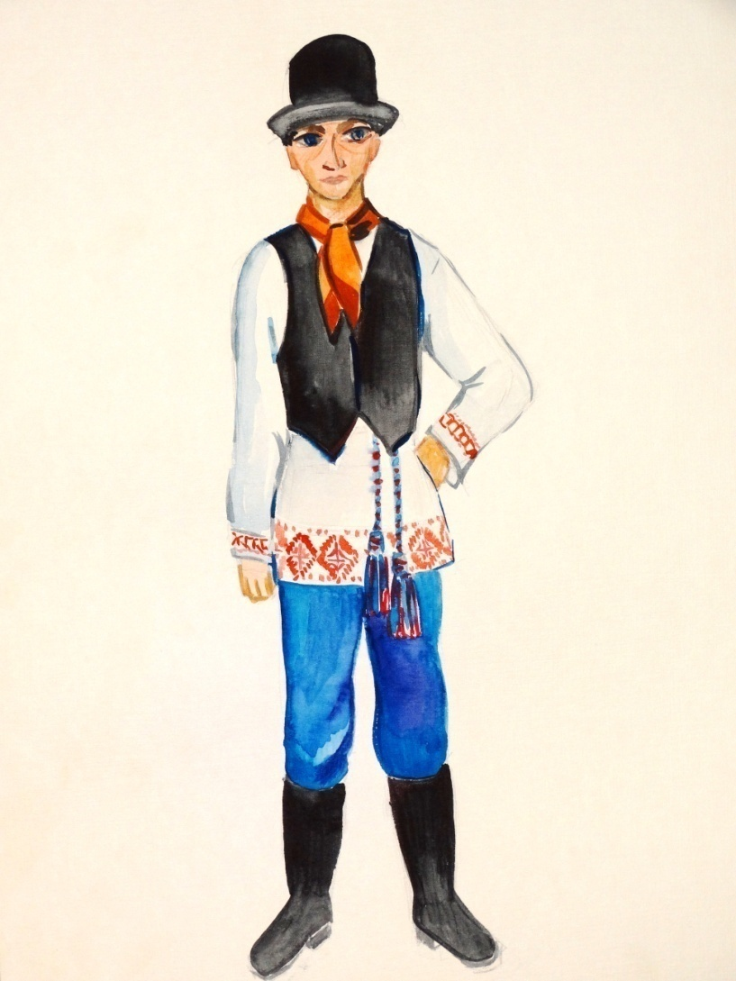
Костюмы карелов и вепсов

